Slide 1
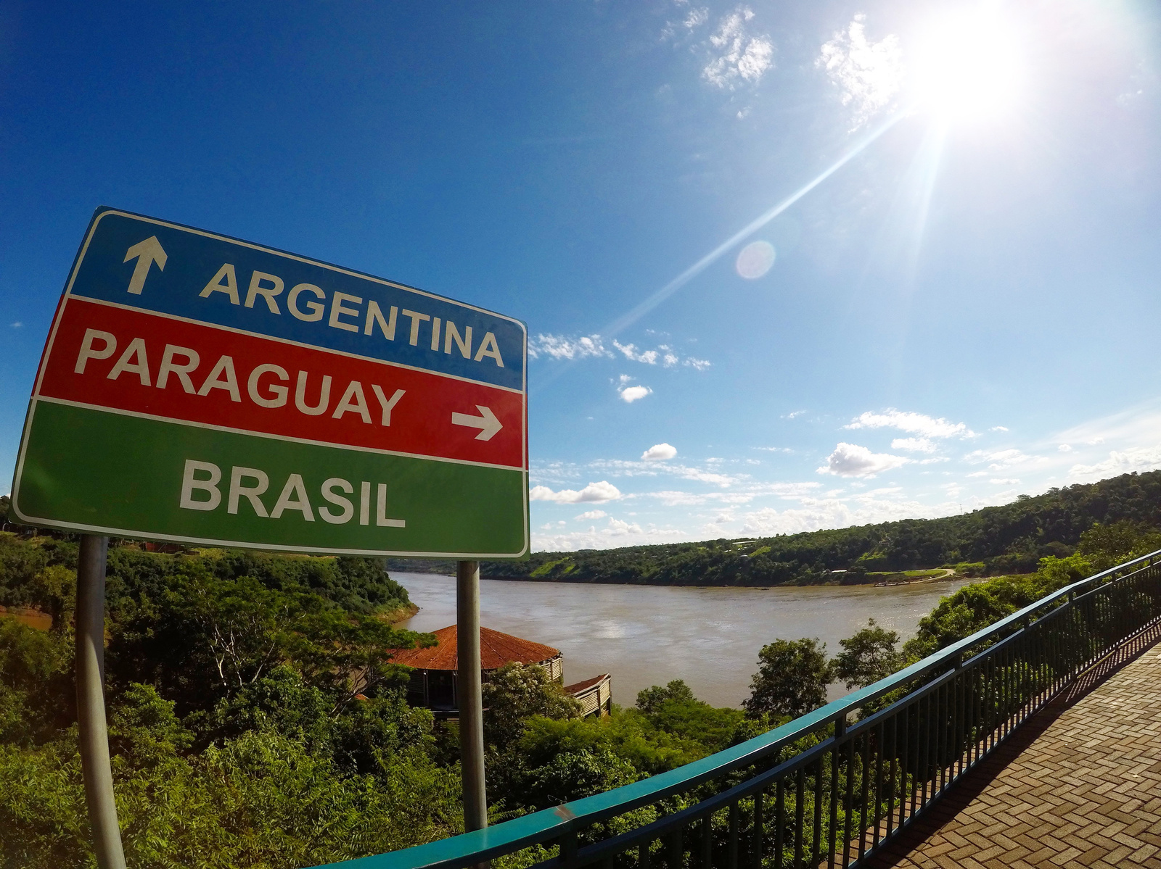
2o Seminário “Ambientes de apoio ˋa inovação e fomento a startups no Mercosul - Experiências exitosas”
Local: Parque Tecnológico de Itaipu - Foz do Iguaçu, Paraná
Data: 9 de dezembro de 2022
Formato híbrido (Presencial e remoto)
Agenda Tentativa

Slide 2
2o Seminário “Ambientes de apoio ˋa inovação e fomento a startups no Mercosul - Experiências exitosas”
Programação
09/11 - 13H30-14H50
Empreendedorismo Inovador
20 minutos - Representantes Brasil
20 minutos - Representantes Paraguai
20 minutos - Representantes Uruguai
20 minutos - Representantes Argentina
09/11 - 9H30-9H50
Abertura Institucional
5 minutos - Representantes Brasil
5 minutos - Representantes Paraguai
5 minutos - Representantes Uruguai
5 minutos - Representantes Argentina
09/11 - 14H50-15H50
Casos de Sucesso
30 minutos - 3 casos Paraguai
30 minutos - 3 casos Uruguai
30 minutos - 3 casos Argentina
30 minutos - 3 casos Brasil
09/11 - 10H00
Painél I - Mecanismos de apoio aos ambientes
de Inovação e ao Empreendedorismo
FOMENTO
INFRAESTRUTURA
CAPACITAÇÃO
REGULAÇÃO
30 minutos - Representantes Brasil
30 minutos - Representantes Paraguai
30 minutos - Representantes Uruguai
30 minutos - Representantes Argentina
09/11 - 12H30
Almoço

